Slide 1
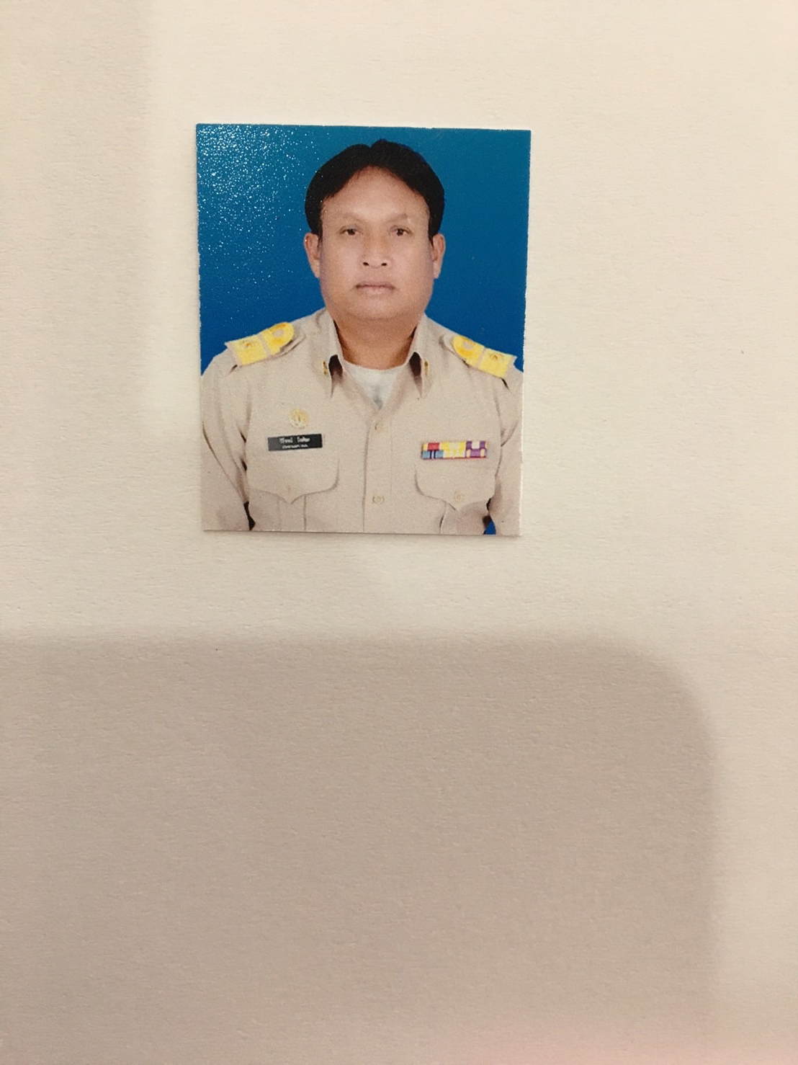
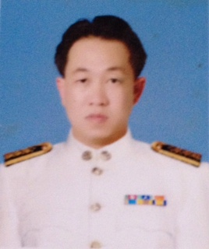
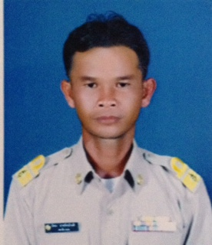
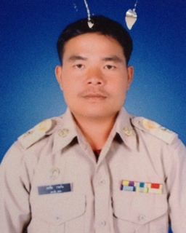
ทำเนียบสภาองค์การบริหารส่วนตำบล
นายวิโรจน์ โพติยะ
ประธานองค์การบริหารส่วนตำบลโพธิไพศาล
เบอร์โทร 098 - 8573169
นายสม ปัญหาชัย
รองประธานองค์การบริหารส่วนตำบลโพธิไพศาล
เบอร์โทร 085-6485142
นายธาตรี อินทรพุฒ
เลขานุการสภาองค์การบริหารส่วนตำบลโพธิไพศาล
เบอร์โทร 081- 8746422
นายนิคม ฮาดทักษ์วงศ์
สมาชิก อบต. ม.2
เบอร์โทร 091- 6897069
นายนิกร กุสุวรรณ
สมาชิก อบต. ม.3
เบอร์โทร 061-1165417
นายพรชัย วระกัน
สมาชิก อบต. ม.4
เบอร์โทร 080- 5761094

Slide 2
ทำเนียบสภาองค์การบริหารส่วนตำบล
นายปฏิพาน ทูลชัย
สมาชิก อบต. ม.5
เบอร์โทร 098-3876036
นายนุม อินทะวงศ์
สมาชิก อบต. ม.6
เบอร์โทร 065- 3192544
นายวิเชียร ฮาดนารี
สมาชิก อบต. ม.7
เบอร์โทร 098- 1347068
นายถวิล วระแก้วเมือง
สมาชิก อบต. ม.8
เบอร์โทร 095- 6588270
นางทัศนี ตันขุนยศ
สมาชิก อบต. ม.9
เบอร์โทร 062- 5679848
ร.ต. ประสาน ชินวงศ์
สมาชิก อบต. ม.10
เบอร์โทร 062- 5830882

Slide 3
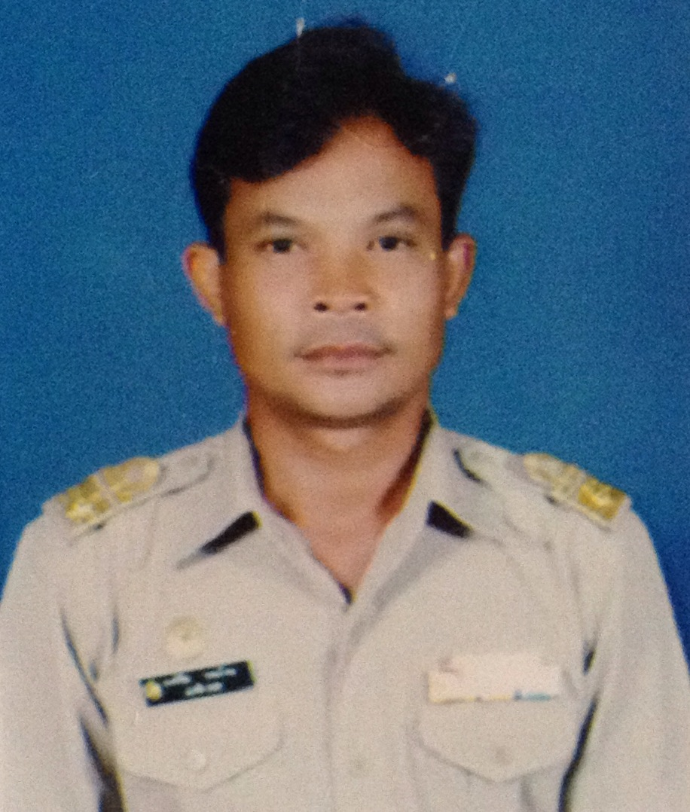
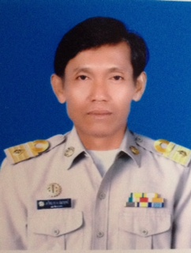
ทำเนียบสภาองค์การบริหารส่วนตำบล
นางปรานี ขะมะรัตน์
สมาชิก อบต. ม.11
เบอร์โทร 093- 5178878
นายวราวุฒิ ฮุงสาย
สมาชิก อบต. ม.12
เบอร์โทร 065- 1177498
นายยงค์ชัย วระโงน
สมาชิก อบต. ม.13
เบอร์โทร 093- 7158057
นายพิเษกสิน ท้าวมา
สมาชิก อบต. ม.14
เบอร์โทร 091- 7046231
นางโสภา ดีขะมาตย์
สมาชิก อบต. ม.15
เบอร์โทร 098- 1812176
นายเหรียญทอง สมรฤทธิ์
สมาชิก อบต. ม.16
เบอร์โทร 087- 7774364

